Slide 1
N
Done
W
Opening
E
S
Notes:
参考动画来源：http://huaban.com/

Slide 2
图书管理系统
PPT制作：俞江一

Slide 3
01
小组成员介绍
耿雅典
俞江一
沈沪军
Athena
Messi
Stefan

Slide 4

02
项目介绍
Heaven Wings 是一个市立图书馆，拥有大量的涵盖各个领域的藏书，市民通过办理该图书馆的卡可以从图书馆借书。为了更有效地管理图书信息，借书信息，还书信息，入库信息，员工信息等，现图书馆希望 Miracle 公司为其设计一款桌面应用程序来电子化图书管理，而作为 Miracle 公司开发团队的一员，我们被要求根据数据库分析师给出的需求建立后台数据库，管理图书和事务信息。

Slide 5


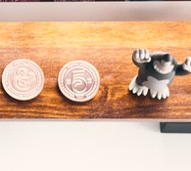
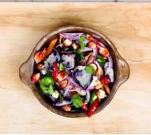
03
业务流程介绍
Heaven Wings 向全市市民开放，市民凭有效证件办理借书卡，然后可以向图书馆借书。借书时用户需要携带身份证和借书卡，用户在借数量最大为 5，借书后用户需要在 3 个月内归还书籍，否则将每天按照书籍单价的 10%进行罚款。用户用书期间需要确保书籍完好无损，若书籍丢失或损坏，则用户还书时需要按照书籍价格两倍赔偿。此外，用户一旦办理借书卡，则可以凭借书卡背后的用户名和密码登陆到图书馆网站，随时查询自己的个人信息，借书信息，还书状态，欠费情况等，另外可以查询指定图书在管状态等。

Slide 6
04
项目流程
首先，了解项目需要哪些内容
二
创建ER图并显示与实体之间的各种关系
四
根据测试中显示的不足，去完善数据库
六
一
三
五
了解哪些实体和属性需要被存储
使用 SQL Server 设计
开发和使用数据库
设计制作项目演示 PPT

Slide 7

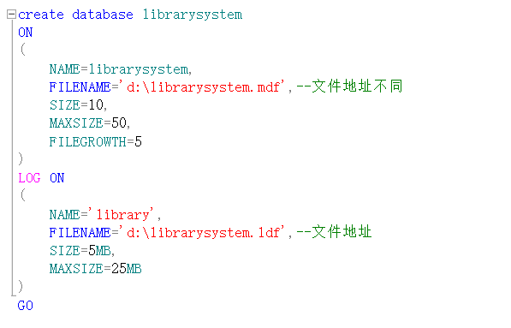
05
创建数据库

Slide 8
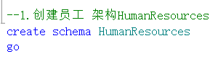
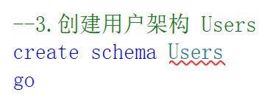
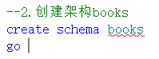
06
创建架构

Slide 9

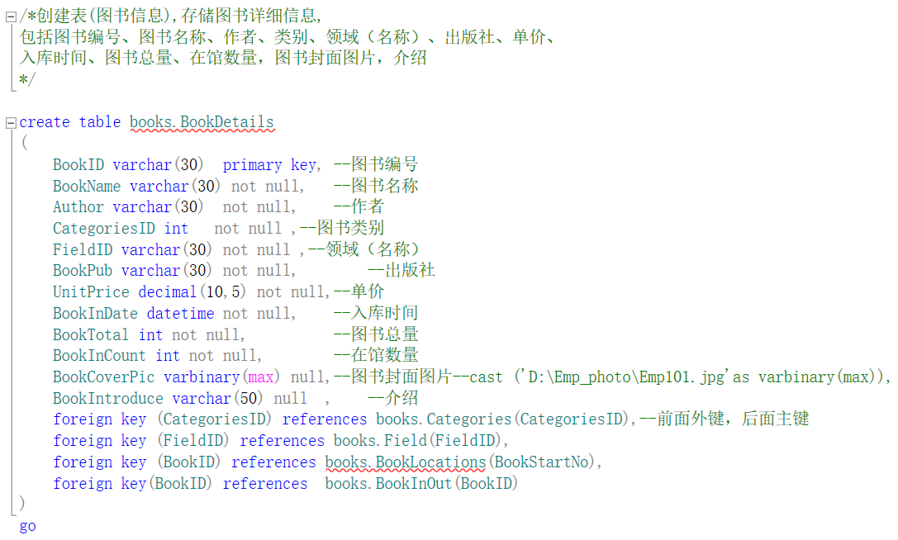
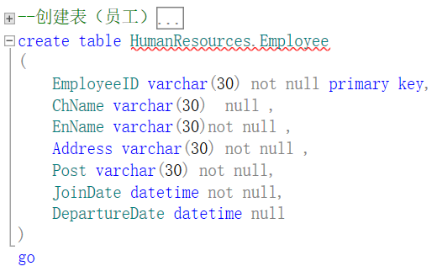
07
创建表

Slide 10
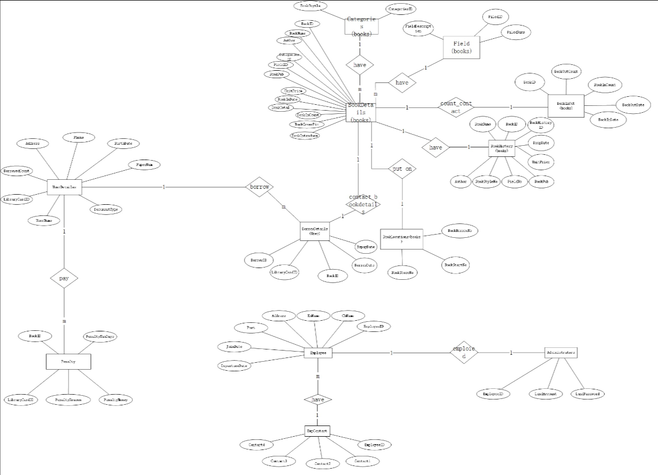
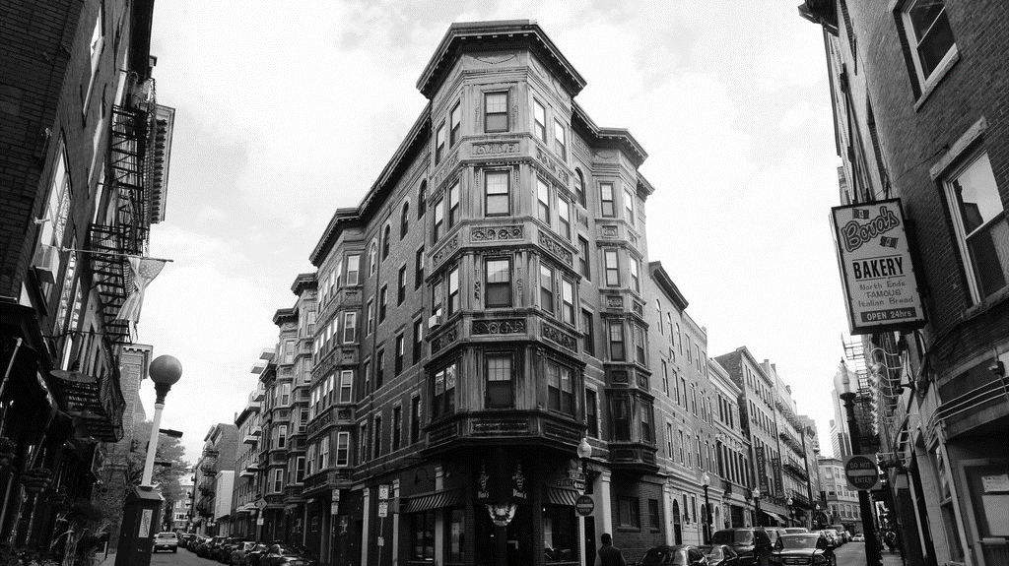
ER
图
08

Slide 11
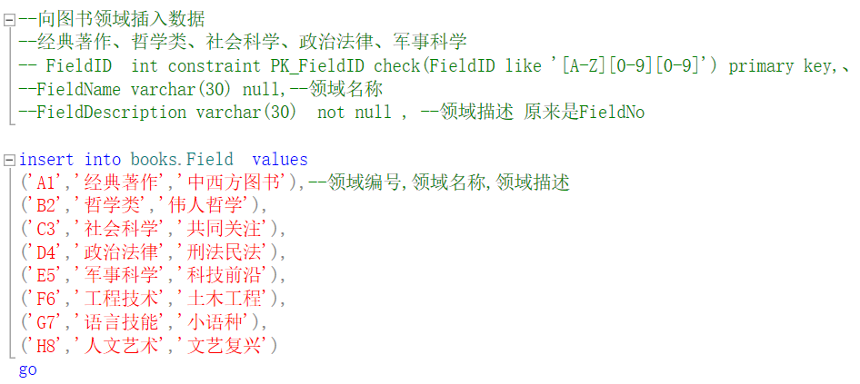
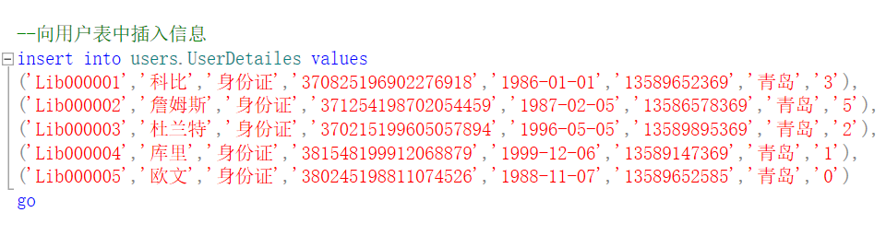
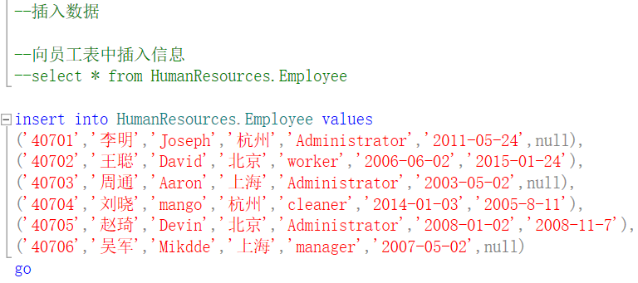
09
插入数据

Slide 12
1
员工信息查询
俞江一

Slide 13
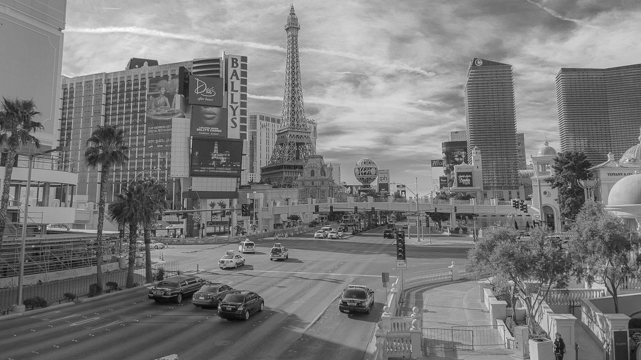
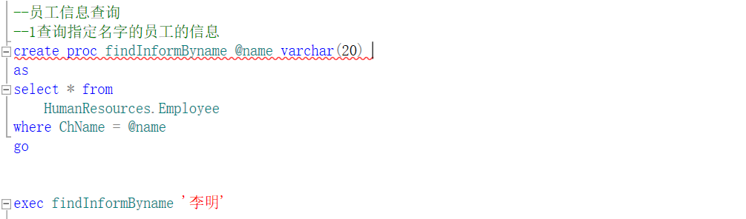
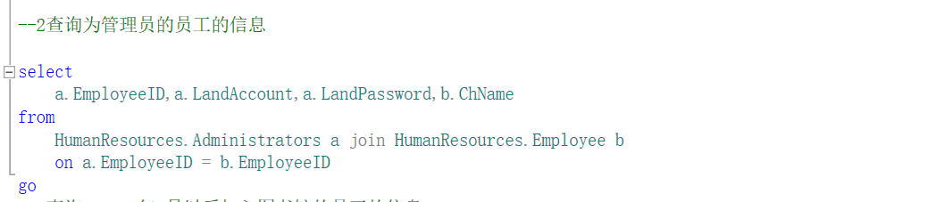
10
员工信息查询

Slide 14
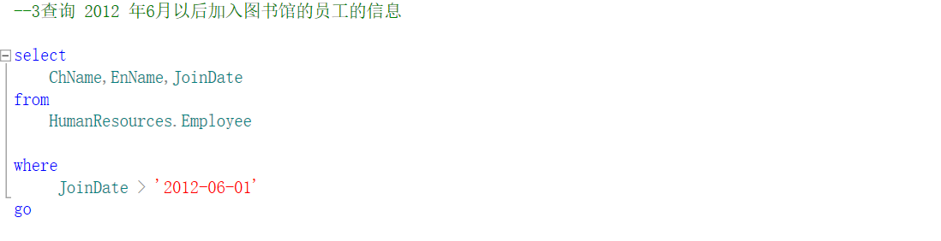
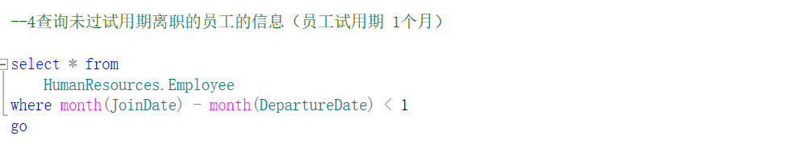
10
员工信息查询

Slide 15
2
图书信息查询
耿雅典

Slide 16
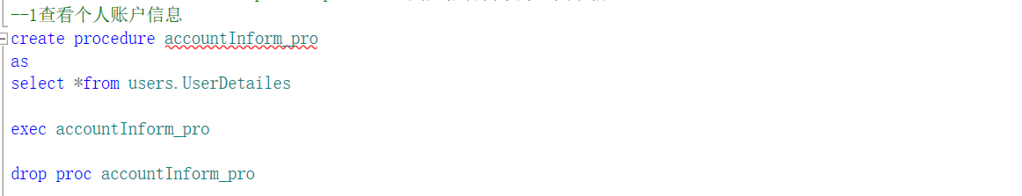
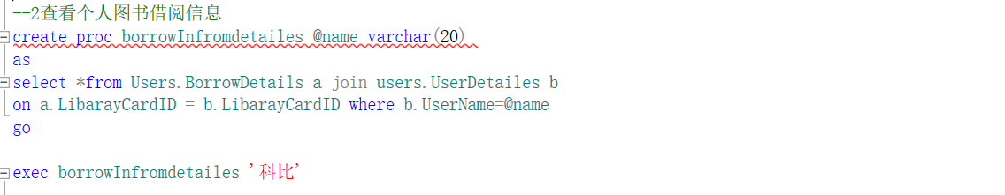
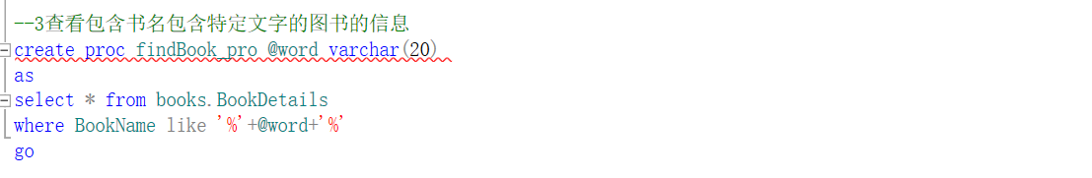
11
图书信息查询

Slide 17
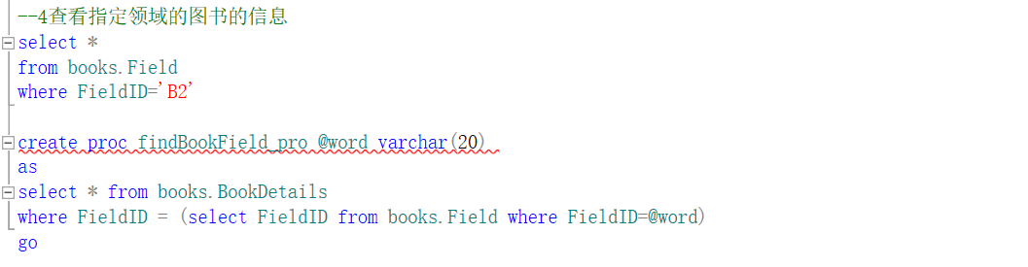
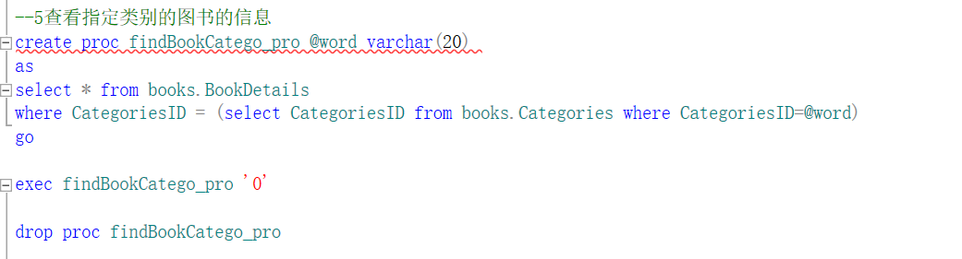
11
图书信息查询

Slide 18
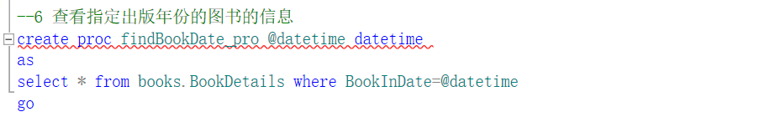
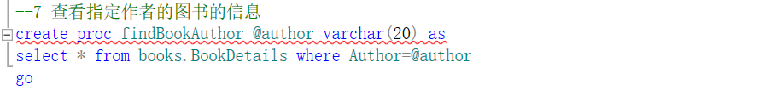
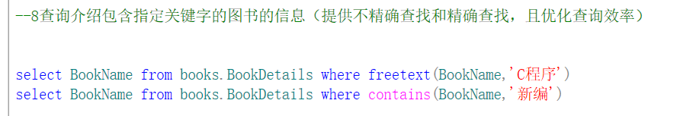
11
图书信息查询

Slide 19
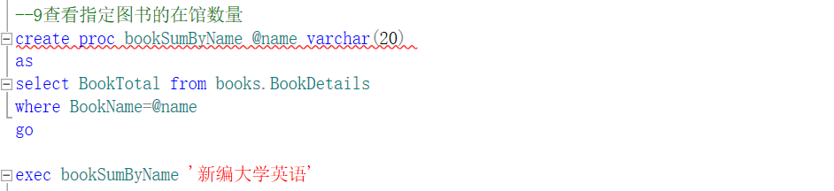
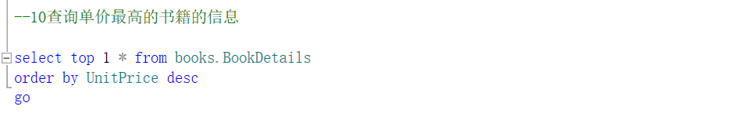
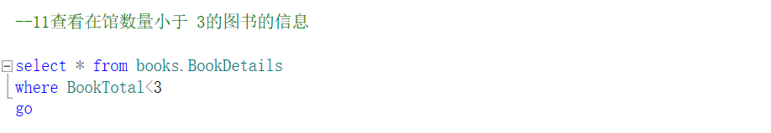
11
图书信息查询

Slide 20
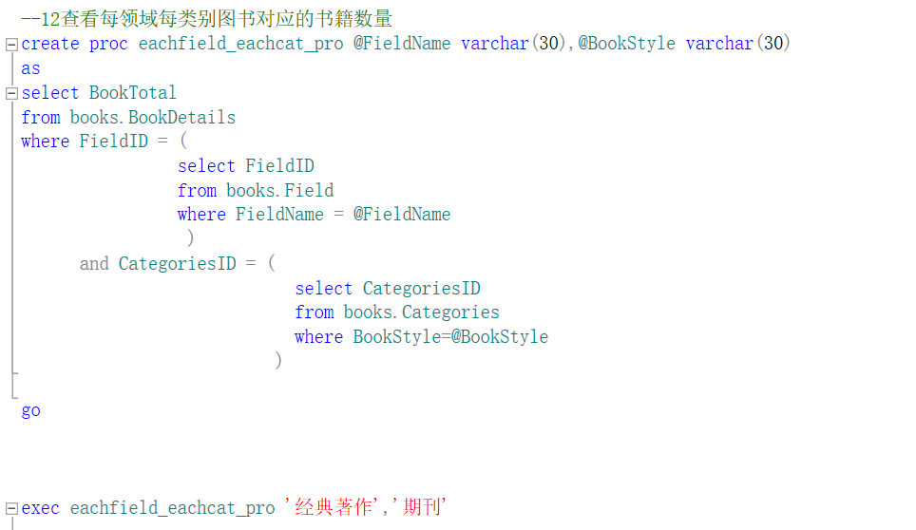
11
图书信息查询

Slide 21
3
用户管理信息查询
沈沪军

Slide 22
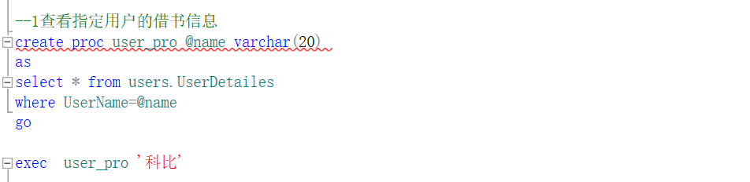
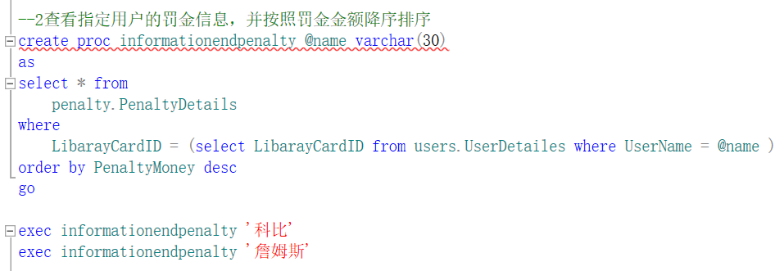
12
用户管理信息查询

Slide 23
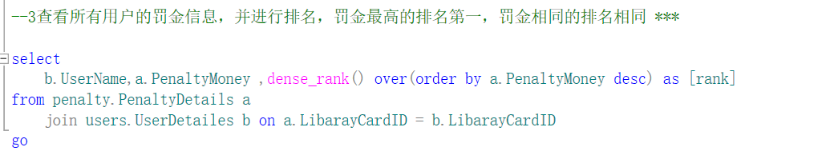
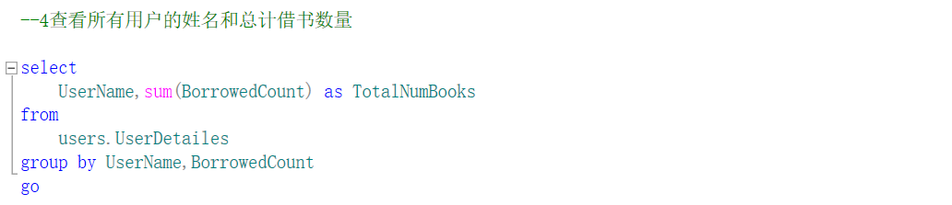
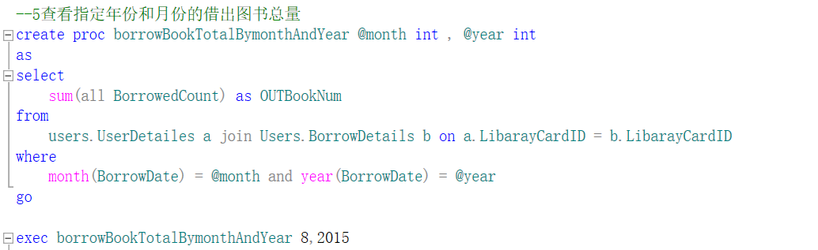
12
用户管理信息查询

Slide 24
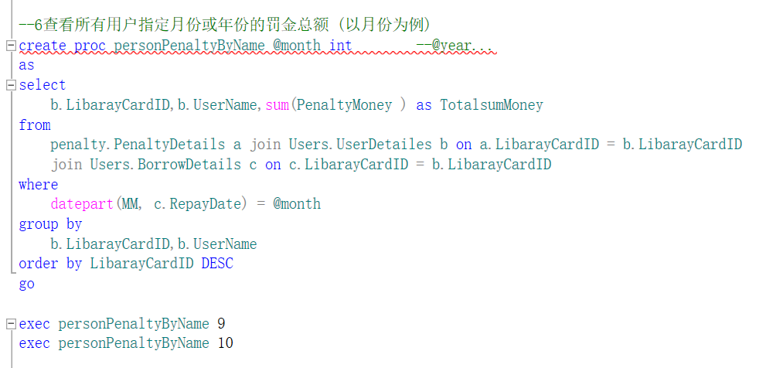
12
用户管理信息查询

Slide 25
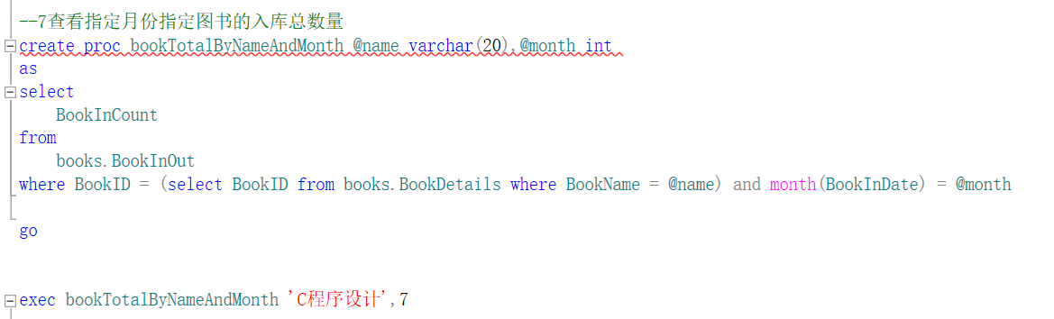
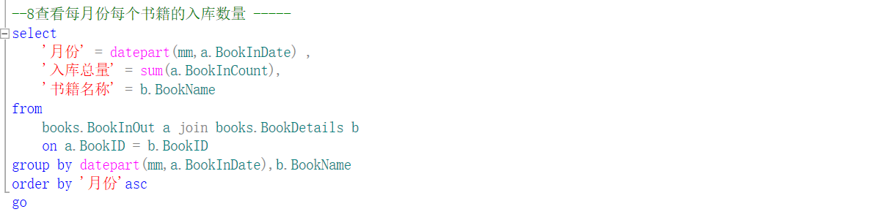
12
用户管理信息查询

Slide 26
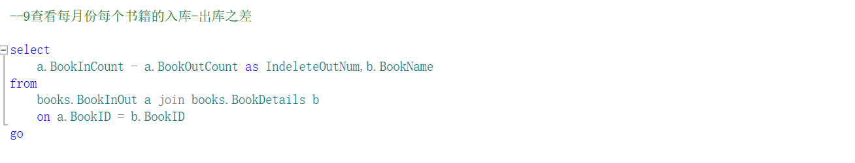
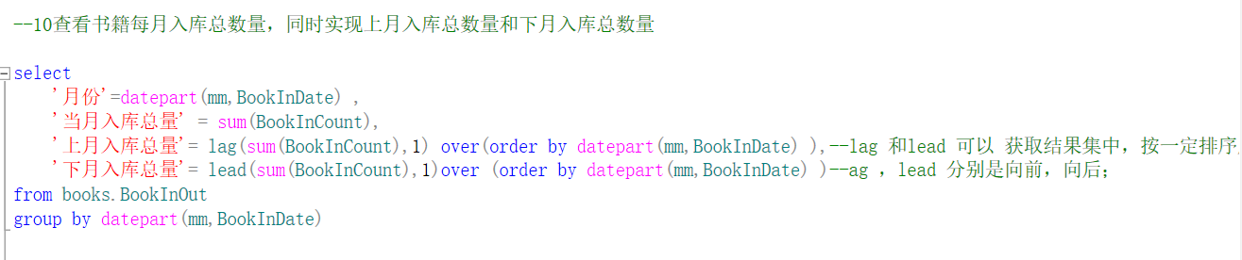
12
用户管理信息查询

Slide 27

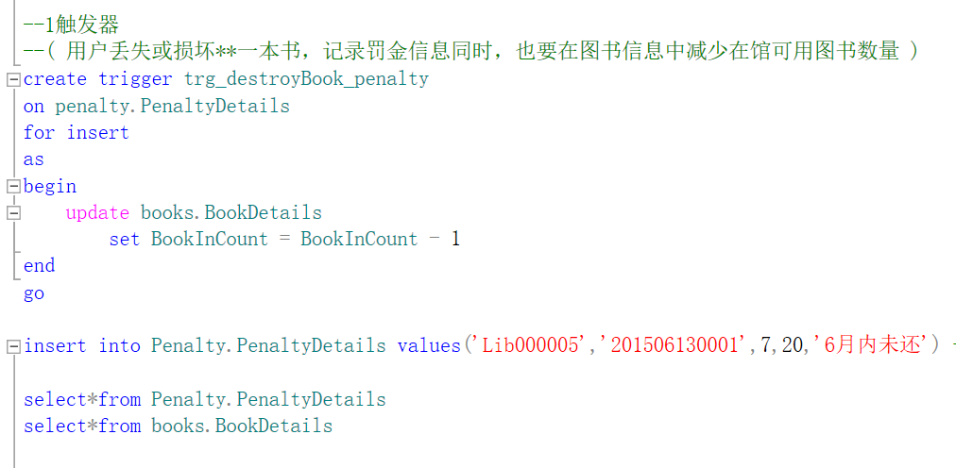
13
触发器

Slide 28
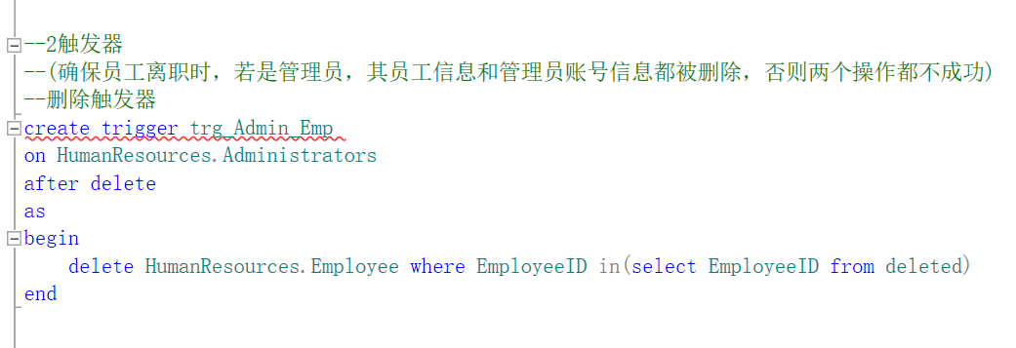
13
触发器

Slide 29
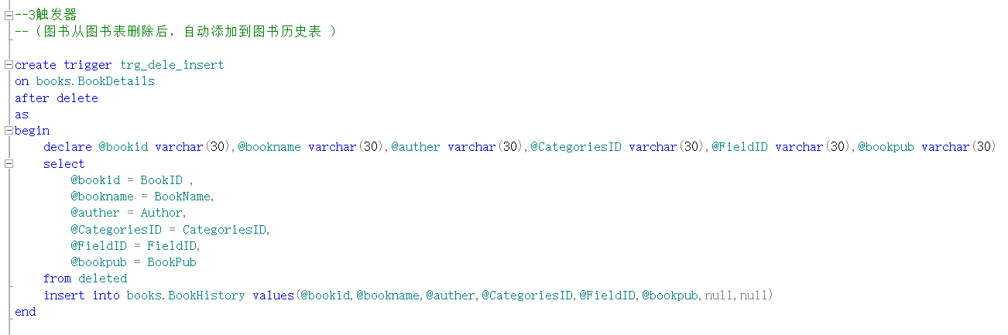
13
触发器

Slide 30

14
总结
这次的数据库项目，我们不仅巩固了数据库的知识，而且了解到客户的需要，更重要的是我们学会了分工合作，为我们将来的学习工作积累了宝贵的经验。我们在这次的项目制作中受益匪浅。

Slide 31
THANK YOU
2016.7.1

